Slide 1
Индивидуальный проект
Maggi
Город:
Площадка:
Выполнил:
Дата:
Воронеж
ВГУ
Кольченко Евгений Анатольевич
20 января 2020 г.

Slide 2


1. Введение
Цели проекта
Создать приложение для контроля питания по методу диеты «Магги».
Изучить принципы и особенности разработки для Android.

Slide 3


2. Особенности разработки данного приложения
Система сборки Gradle.
Быстрый подсчет дня недели по текущей дате.
Удобный и адаптированный интерфейс.
Использование системы жестов для переходов на другие дни недели.

Slide 4
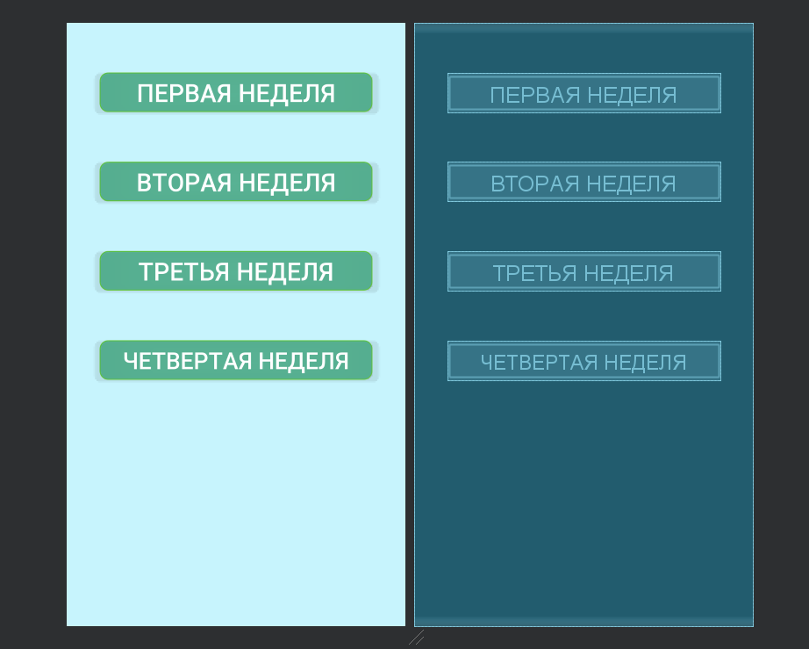
4. Интерфейс
ГЛАВНОЕ МЕНЮ
Диета рассчитана на 4 недели.
Для каждой недели рассчитан свой ежедневный план питания.
При нажатии на одну из кнопок просчитывается текущий день недели и в зависимости от этого выводится нужный план питания на день.

Slide 5
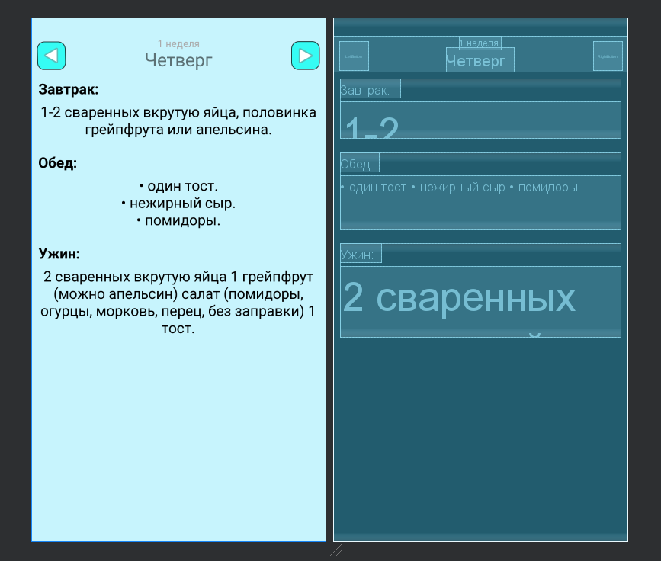
4. Интерфейс
ВТОРОЙ ЭКРАН
Последовательный вывод плана питания
Кнопки для переходов на другие дни (Так же доступны свайпы влево-вправо)
Показ текущего дня и номера недели
Смена дня недели без создания новой Activity.

Slide 6
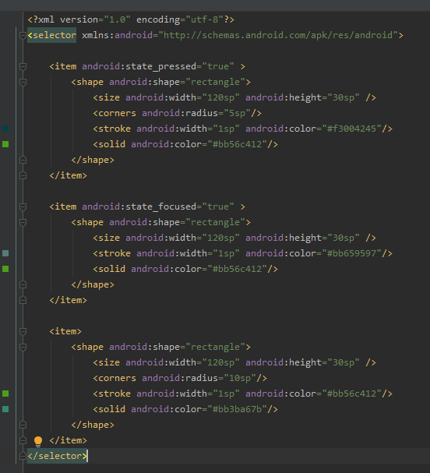


5. Дизайн кнопок
Собственный дизайн кнопок
Изменение цвета и формы при нажатии.

Slide 7
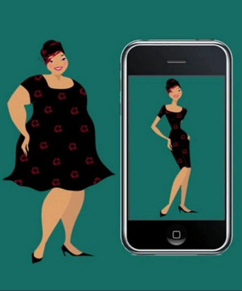
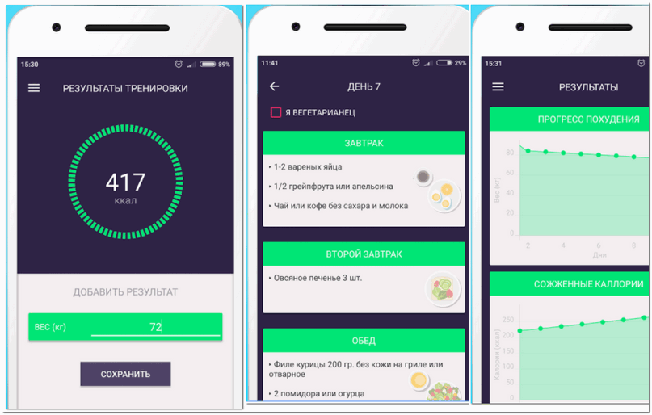
6. Дальнейшие доработки
Учет съеденный калорий и учет веса.
Сбор статистики и построение графиков.
Возможность фотографировать свои результаты.
Напоминания о тренировках.

Slide 8


7. Средства реализации проекта
IDE Android Studio.
Язык программирования Java.

